Slide 1

在线/本地化社区
购物
我们希望开发一个以生鲜、食品等日用品为主体，以视频的形式推广商品的跨平台的社区团购移动互联网平台，并通过连接在线和离线世界，弥合数字世界与现实世界之间的鸿沟。

Slide 2

标杆软件参考

Slide 3
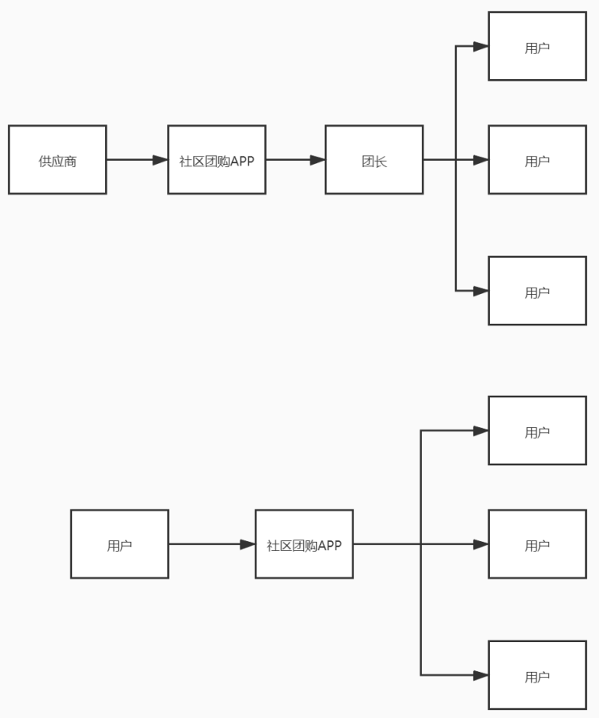

Slide 4
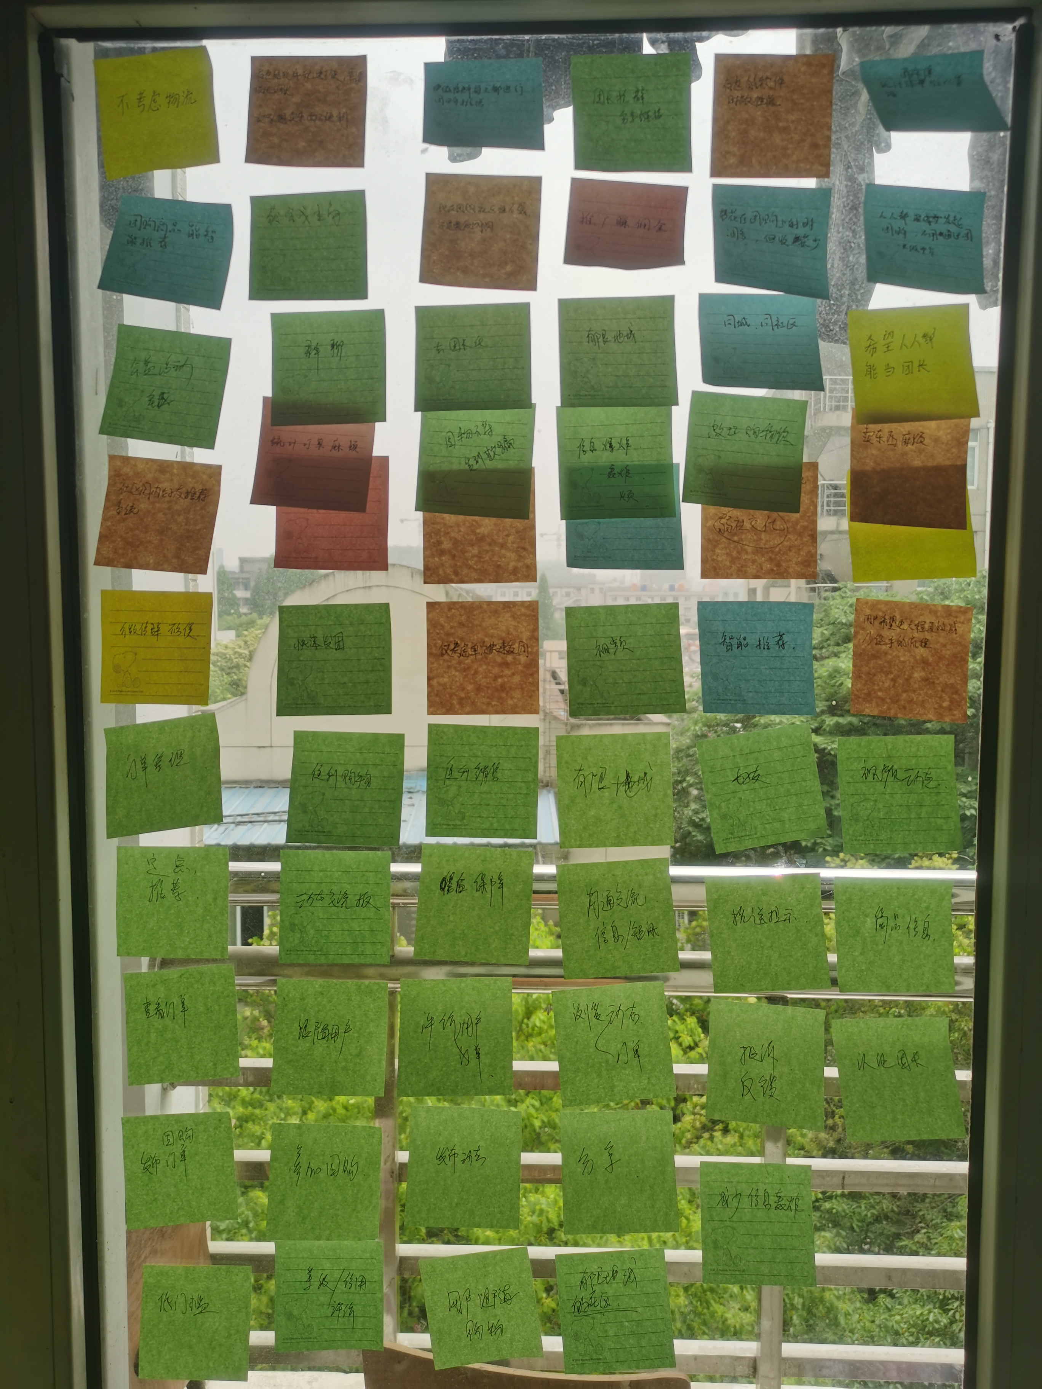
Brainstorm “How Might We”s Solutions
基于商家的信用评价体系和智能推荐体系，在保持产品的新鲜程度的同时，不通过其他APP、菜市场等途径，而是在有限地域距离、有限商品数量的情况下的不引入第三方物流，只支持同社区配送的小规模团购交易。

Slide 5
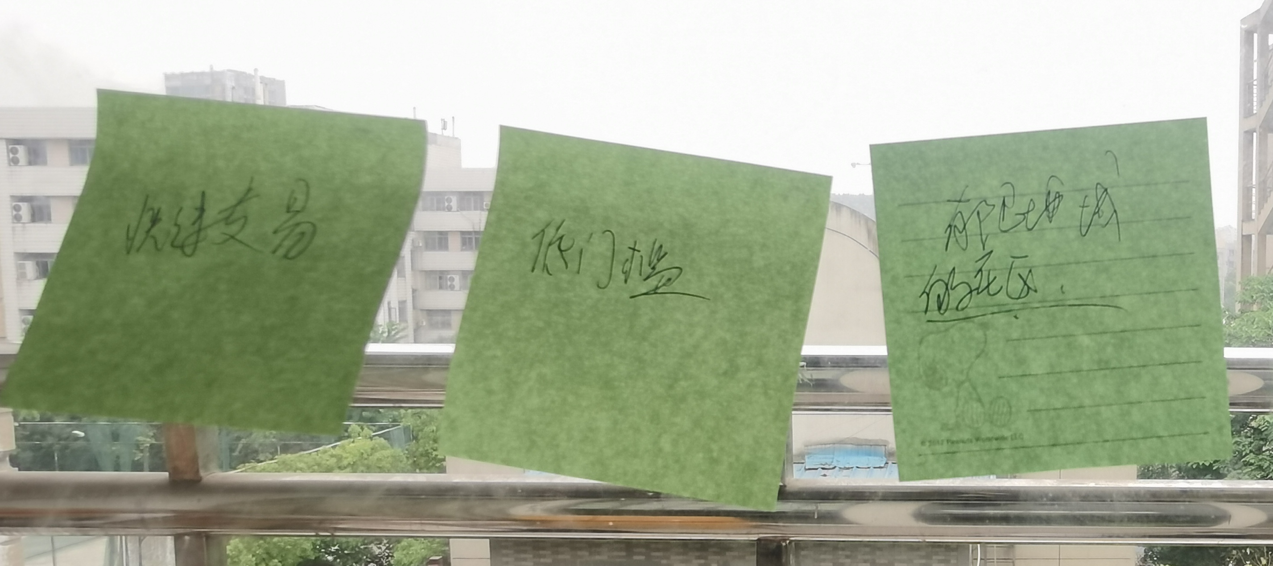
POINT OF VIEW
We met X
We were amazed to realize…
It would be game-changing to…
我们遇到了小区业主徐先生
我们对使用微信群的团购形式感到惊讶。
建设一个社区团购平台，能够让卖家快速上架商品并通知同一个社区范围有购买需求的人，这将改变游戏规则。
快速交易、有限地域
Notes:
我们遇到了小区业主徐先生，他从宁波带回来了一些海鲜，但是由于部分原因他无法短时间内吃完这些海鲜，所以他希望能够在短时间内将这些海鲜卖给同一个小区的其他业主。
徐先生要想卖出这些海鲜，他从小区业主群里发送广告、收集买者信息、建立购买者联系群，出售海鲜，统计购买人数，通知其他业主上门提货，对工作繁忙的他造成了不小的困扰。我们对如此麻烦且复杂的工序感到惊讶。
建设一个社区团购平台，能够让卖家快速上架商品并通知同一个社区范围有购买需求的人，这将改变游戏规则。

Slide 6

概念视频

Slide 7

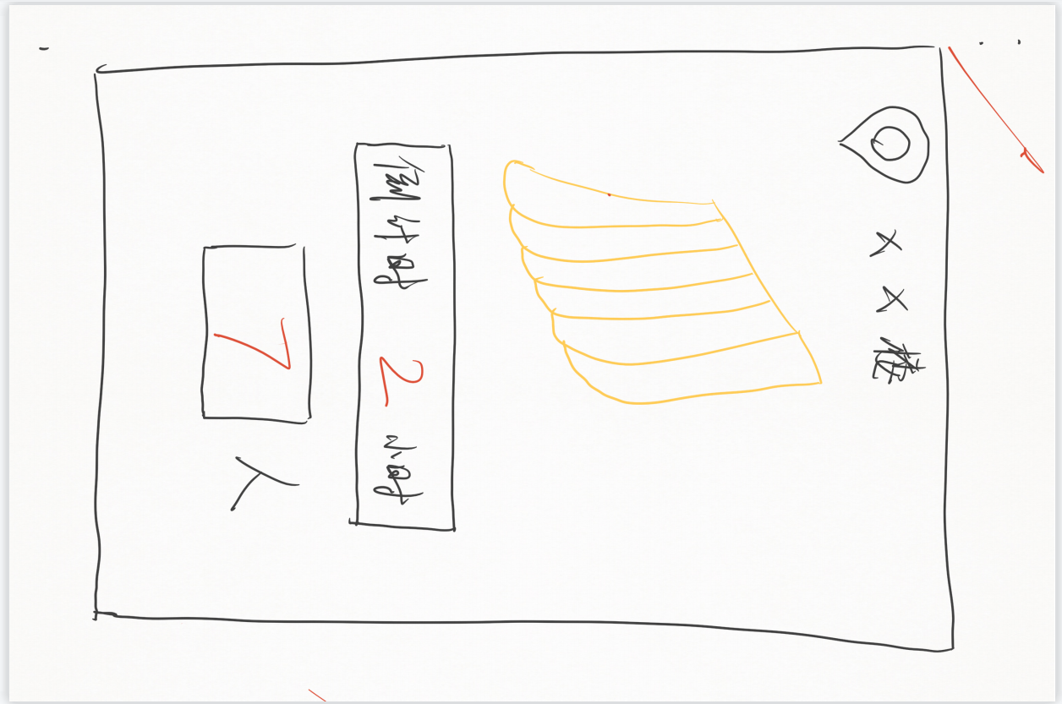
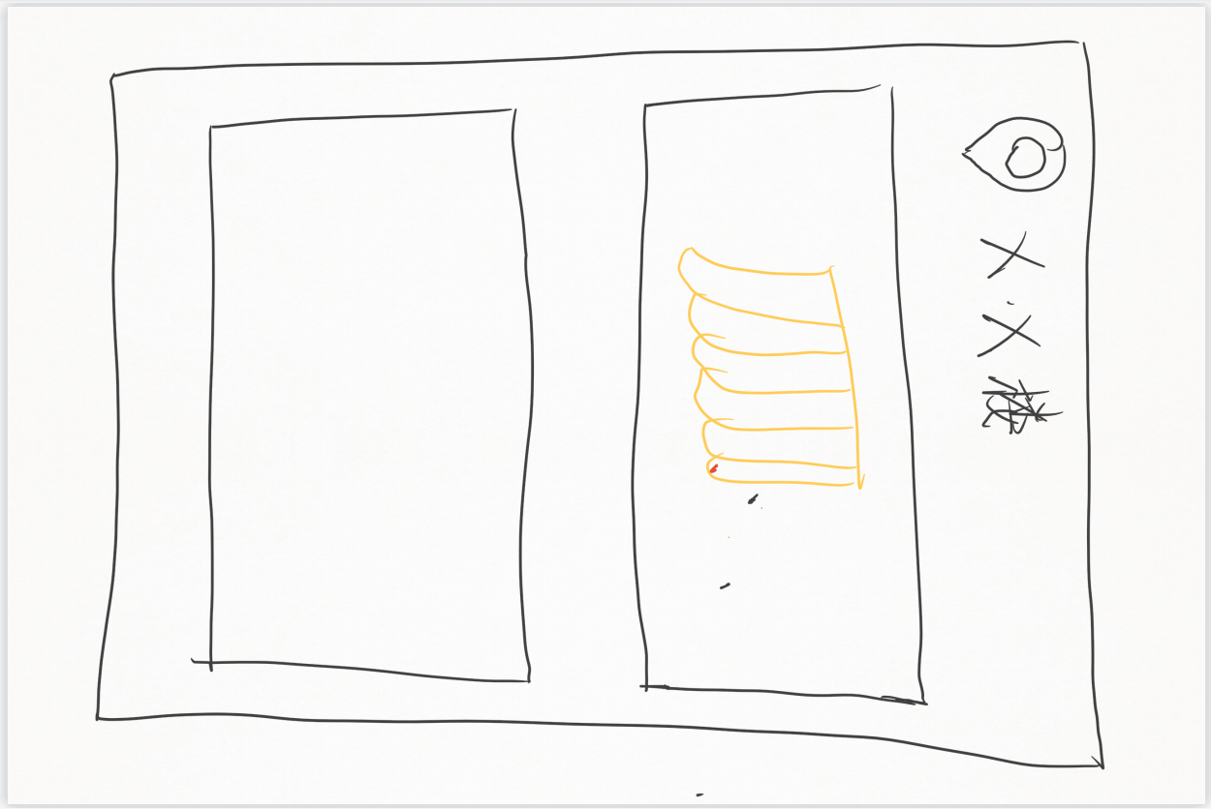
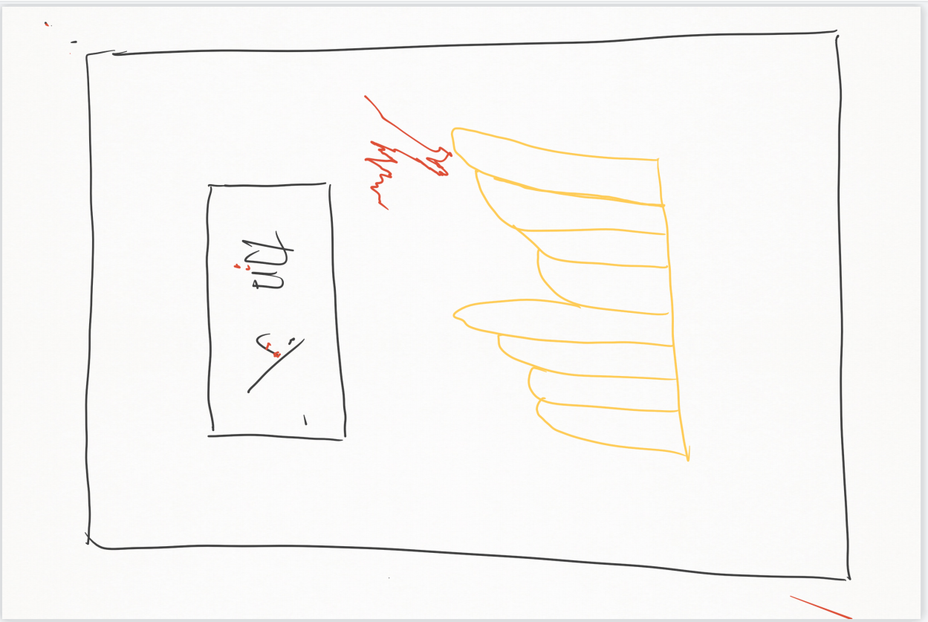
概念性原型

Slide 8
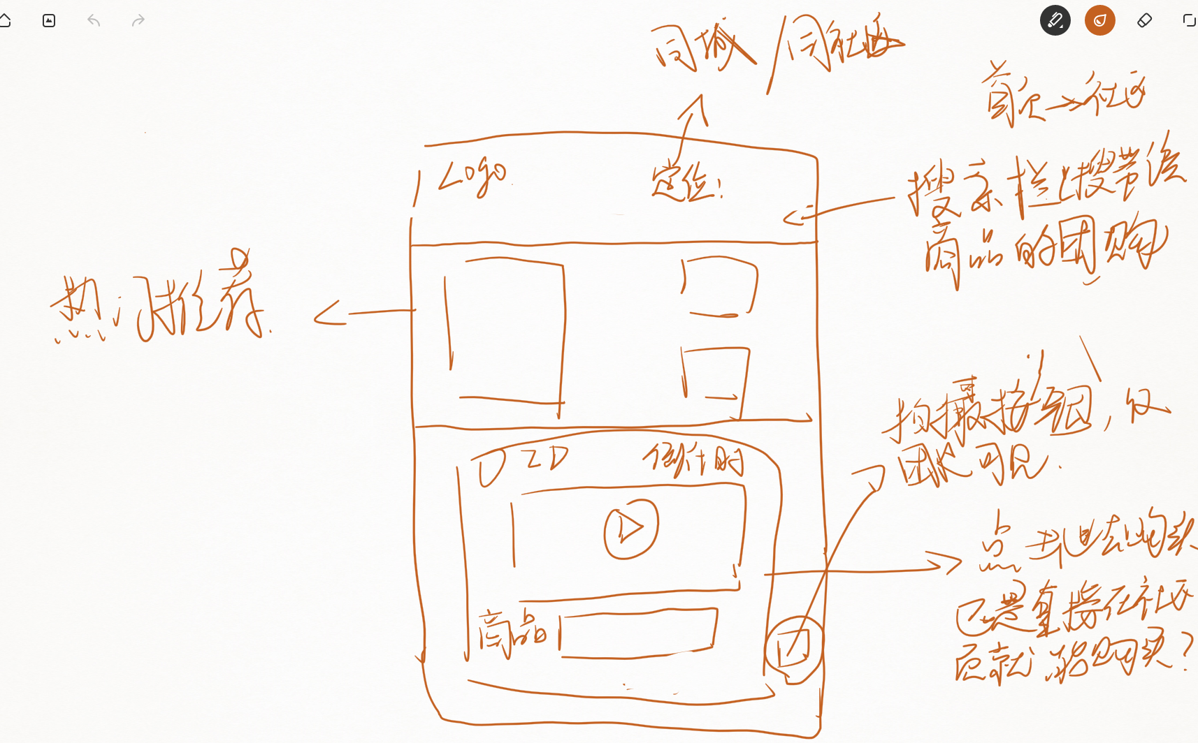
纸上原型第一轮
团购社区页

Slide 9
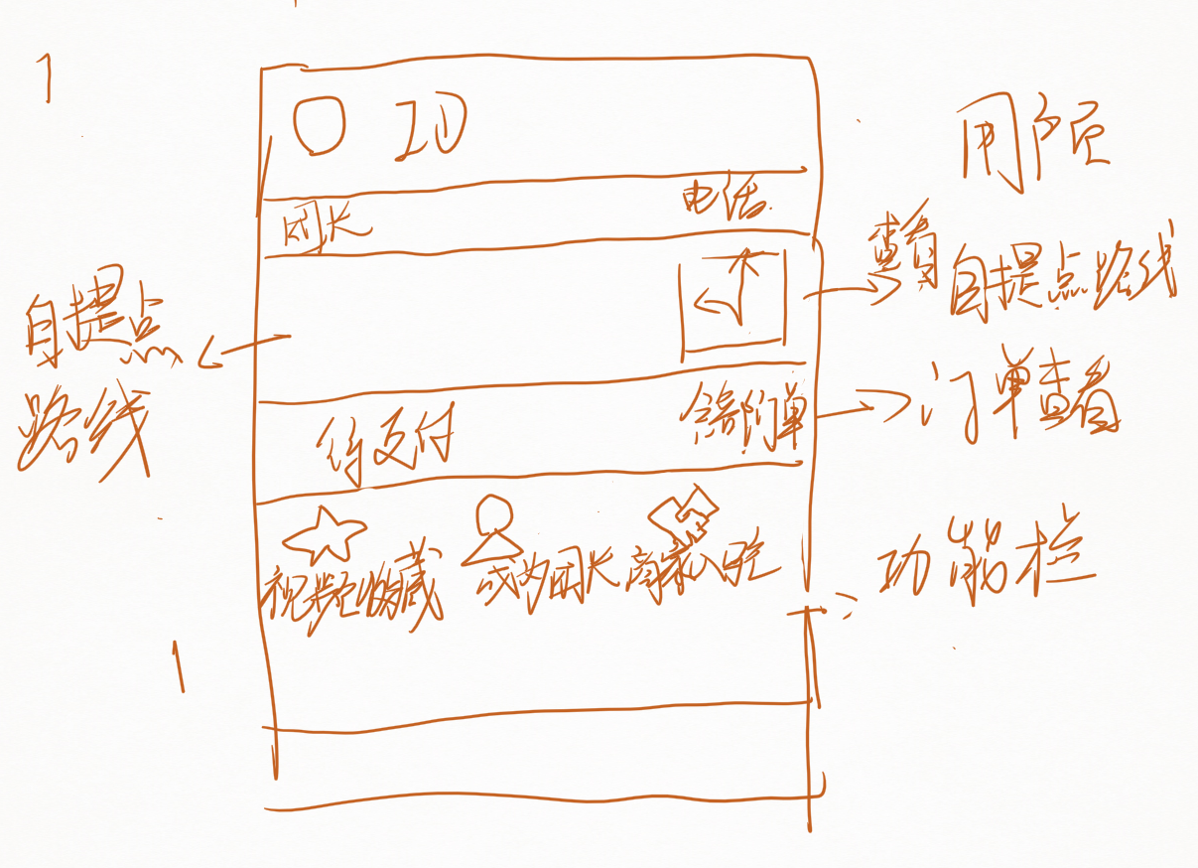
纸上原型第一轮
团长个人页

Slide 10
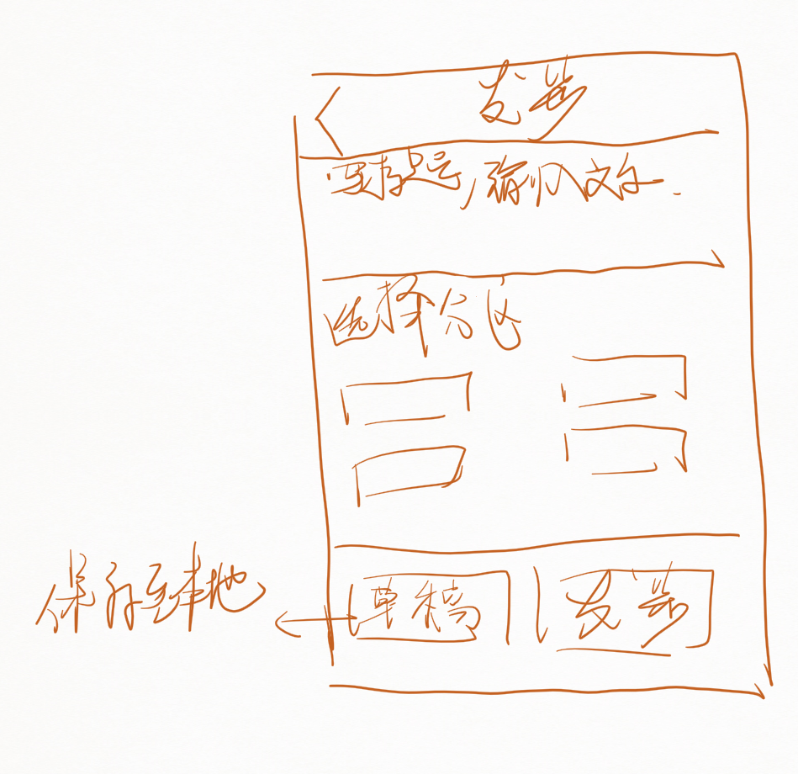
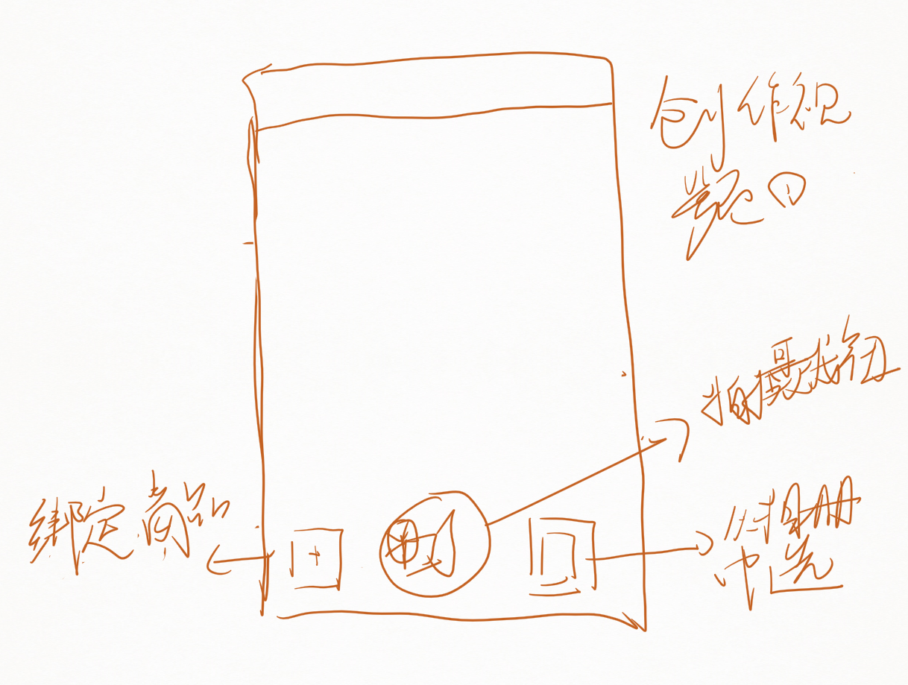
纸上原型第一轮
订单发布页
商品视频拍摄页

Slide 11
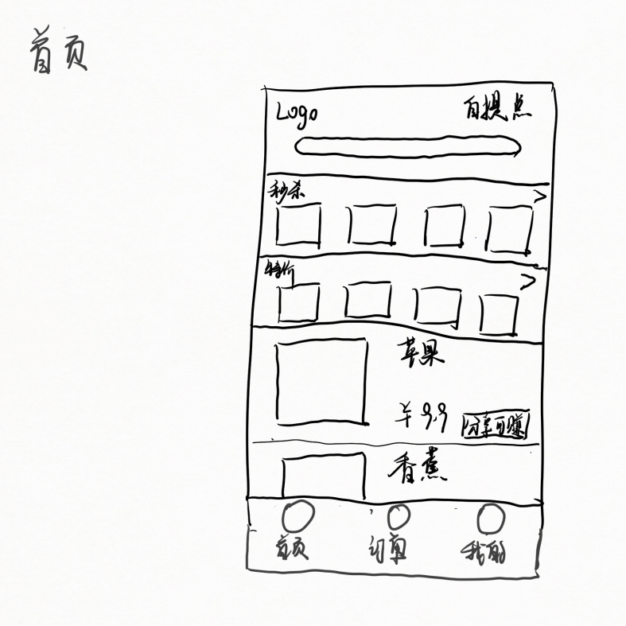
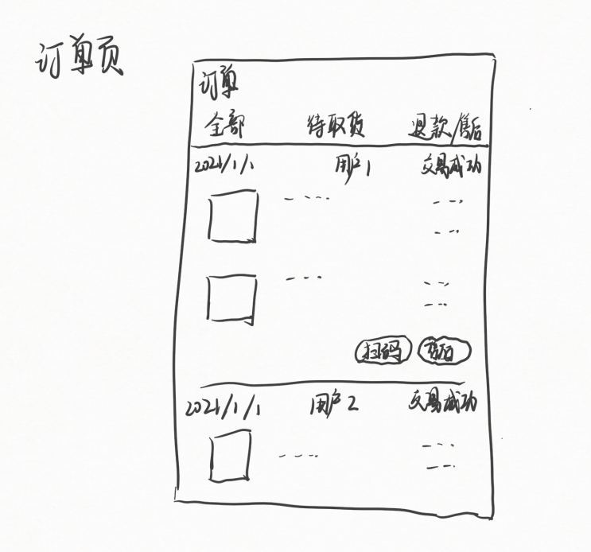
纸上原型第二轮

Slide 12

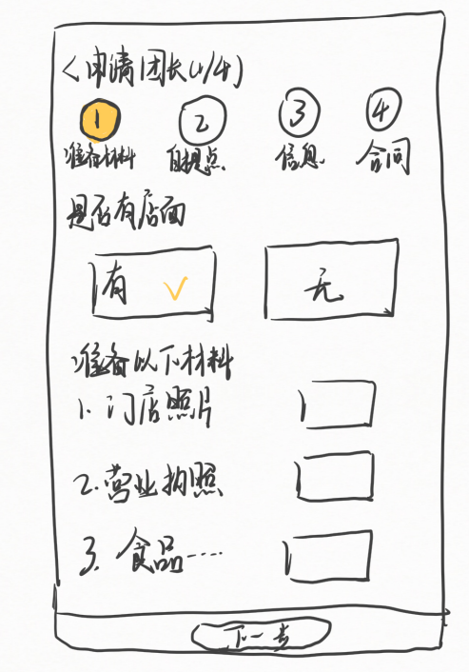
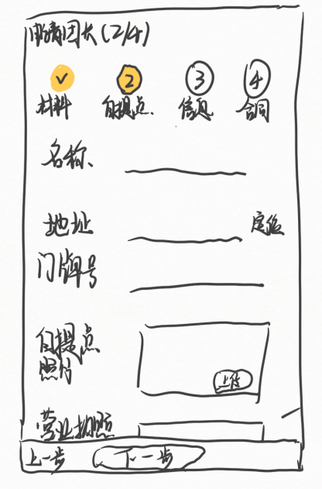
纸上原型第二轮

Slide 13
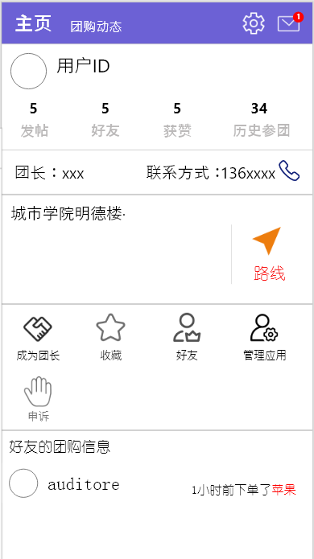
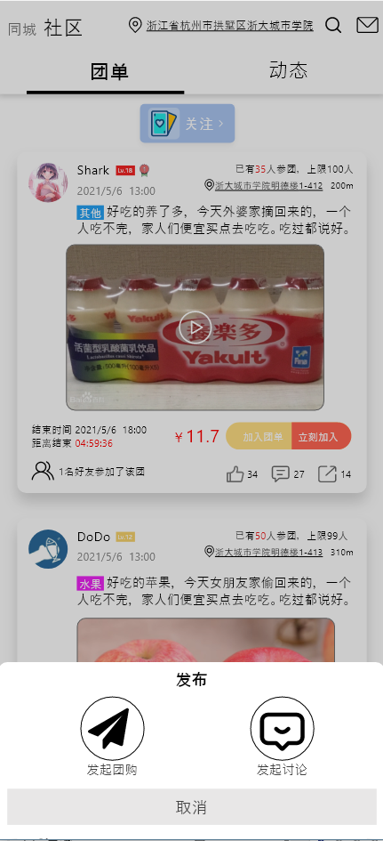
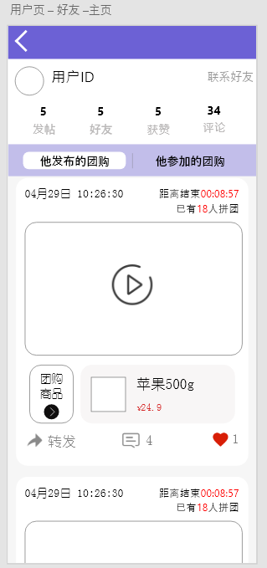
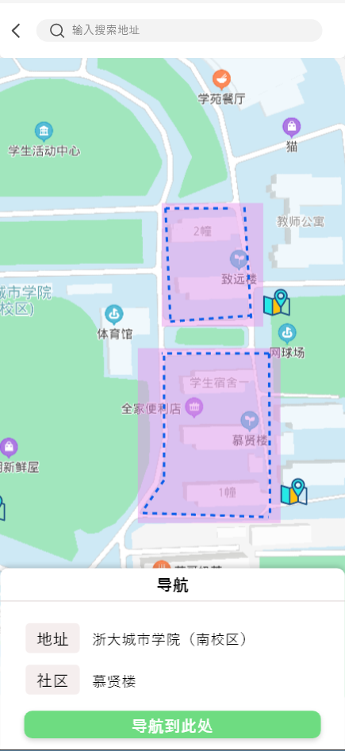
低保真原型

Slide 14
thx
O&K

